Slide 1
Adaptívny pripomienkovač: vplyv kontextu na vzory správania
Datakon 2011
Dušan Zeleník
Mária Bieliková
FIIT STU
{zelenik, bielik}@fiit.stuba.sk

Slide 2
Motivácia
človek je súčasťou prostredia plného informácií
Web (virtuálne prostredie), realita
populárne mobilné zariadenia
všade prítomné
množstvo informácií o používateľovi
vhodné prostredie pre adaptáciu, personalizáciu

Slide 3
Motivácia
organizácia času
plánovanie prepravy
pripomienkovanie vhodného času na odchod
personalizované budenie
objavovanie vzorov správania
pozorovanie vplyvu kontextu na správanie
predpoveď, adaptácia

Slide 4
Hypotéza
na správanie používateľa
vplývajú atribúty prostredia
stav prostredia vplýva
na dĺžku prepravy z A do B
(počasie, trasa, časť dňa, typ prepravy)

Slide 5
Súčasti riešenia
mechanizmy pozorovania používateľa
získanie atribútov prostredia (kontext)
objavovanie rituálov
(vzory správania - udalosti)
predpoveď aktivity
(potreba presunu na miesto udalosti)
tvorba mapy oblasti

Slide 6
Mechanizmy pozorovania používateľa
mobilné zariadenie
aplikácia neustále spustená
energeticky nenáročná
využívanie vysielačov (GSM siete)
bez GPS, iba jedinečné identifikátory

Slide 7
Získavanie atribútov prostredia
lokalita (nemusí byť geograficky presná)
čas - časť dňa, deň
počasie (odvodené - web, lokalita)
spôsob dopravy (odvodené - čas prepravy)

Slide 8
Získavanie atribútov prostredia
Bamis et. al
atribúty používateľa
nízka úroveň sledovania (teplota, vlhkosť)
potrebné senzory (málo dostupné)
možnosti odvodzovania “vyšších” atribútov

Slide 9
Objavovanie rituálov
záznamy čas x miesto
predpoklad - opakovanie udalostí
hľadáme interval opakovania
(napr. ráno o 8:00 v práci)
prekladanie intervalov
(agregácie podľa intervalu a lokality)
ohodnocovanie výslednej agregácie

Slide 10
Objavovanie rituálov
opakovania
deň v mesiaci
opakovania
deň v týždni
opakovania
hodina dňa

Slide 11
Objavovanie rituálov
dlhodobo pozorujeme presuny
medzi lokalitami
poznáme čas presunu za rôznych okolností
čas dňa, počasie
ID | Dĺžka periódy | Počet opakovaní | Identifikácia rituálu (superv.)
1-5 | ~7 dní | 6 or 7 (každý) | Práca (Pon-Pia)
6 | ~7 dní | 6 | Príchod domov (Piatok)
7 | ~30 dní | 2 | Nájom

Slide 12
Objavovanie rituálov
Ciglan et. al
návyky a vzory správania, udalosti
nie jednotlivec (udalosti ako Vianoce)
štatistiky čítania Wikipédia
možnosti využitia v iných systémoch
udalosti, ktoré narúšajú vzory správania

Slide 13
Predpoveď aktivity
vopred vieme určiť podľa najlepšej agregácie
vstupom sú atribúty prostredia
podľa rituálov, času, počasia, lokality
vieme odhadnúť dĺžku prepravy
adaptujeme budík, pripomienku

Slide 14
Predpoveď aktivity
Vo et. al
predikcia úloh používateľa
v práci, doma, stretnutie, cestovanie
kolaboratívne, učenie s učiteľom
mobilné zariadenie,
predpoklad a jeho priame overenie otázkou

Slide 15
Tvorba mapy oblasti
vzniká kontextová, transportná mapa oblasti
časová náročnosť prepravy medzi lokalitami
vieme vymieňať informácie
medzi používateľmi
po istom bode nepotrebujeme
trénovať na používateľovi
vymieňame znalosť

Slide 16
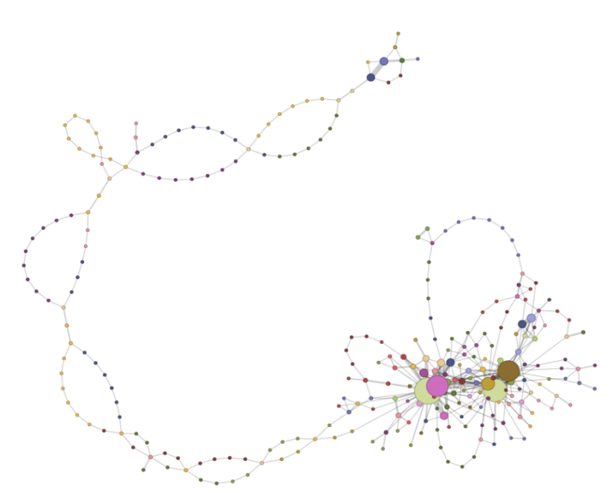
Tvorba mapy oblasti

Slide 17
Tvorba mapy oblasti
Clarke et. Al
návrh hry
hráči plnia úlohy, hľadajú objekty v meste
pohybom mapujú mesto
hľadajú optimálne trasy z A do B
hráči tvoria mapu mesta, plnením úloh

Slide 18
Zistenia
zjednodušenie procesu objavovania rituálov
vieme aké rituály hľadáme
možno predpokladať intervaly opakovania
deň, týždeň
kontext vplýva na dĺžku prepravy
preorientovať sa časových rituálov
orientovať sa na kombináciu atribútov prostredia
veľký význam využívať kontext
vplyv na správanie používateľa

